Slide 1
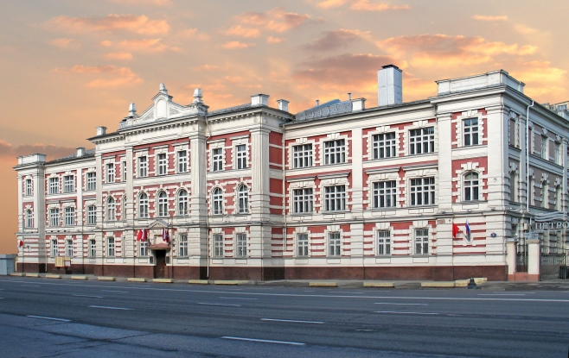
Университет имени О.Е. Кутафина (МГЮА)
ФГБОУ ВО Московский государственный юридический университет Университет имени
О.Е. Кутафина (МГЮА)
1931 г.-Институт советского права, с 1932 г. – заочный институт советского права
1935 г. – ЦЗЮИ
1937 г. -1990 г. - ВЮЗИ
1990 г.-1993 г. – МЮИ
1993 г. – МГЮА
2011 г. МГЮА имени О.Е. Кутафина
2013 г. – Университет имени О.Е. Кутафина

Slide 2
СТРУКТУРА
Университета имени О.Е. КУТАФИНА
УНИВЕРСИТЕТ
имени
О.Е. КУТАФИНА
Институт частного права
Институт публичного права и управления
Международно-правовой институт
Институт правового консалтинга
Институт прокуратуры
Институт бизнес- права
Институт непрерывного образования имени Н.С. Киселевой
Институт судебных экспертиз
Институт дополнительного образования
Институт юридического перевода
Высшая школа права

Slide 3
Институт непрерывного образования имени Н.С. Киселевой
История возникновения
Институт как структурное подразделение МГЮА был создан в 1994 году.
В 1998 году он получил название Московский специализированный факультет непрерывного образования, который в 2005 году был переименован в Институт непрерывного образования.
С 2006 года Институте начал подготовку по программе среднего профессионального образования (программа колледжа)
Первым деканом (директором) Института был Виктор Владимирович Блажеев (ректор Университета)
В июне 2019 г. Институту присвоено имя его основателя и директора Наталии Сергеевны Киселевой

Slide 4
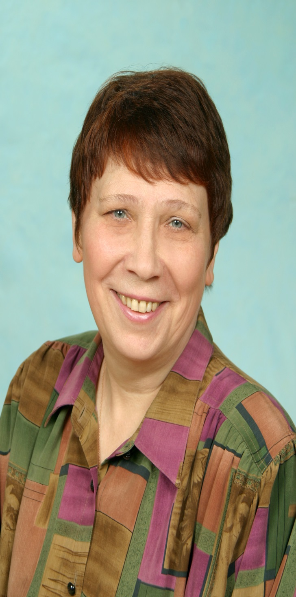
Основатель и директор
Института непрерывного образования
(01.03.2006-29.03.2019) заслуженный учитель РФ
Наталия Сергеевна Кисeлева

Slide 5
Уровни образования в Институте непрерывного образования имени Н.С Киселевой (ИНО)
Среднее профессиональное образование (СПО=Колледж) – специальность «Право и организация социального обеспечения»
Высшее образование (бакалавриат)
Дополнительное образование (подготовительные курсы, бесплатный лекторий)
Адрес: Бакунинская, 13 (метро Бауманская)

Slide 6
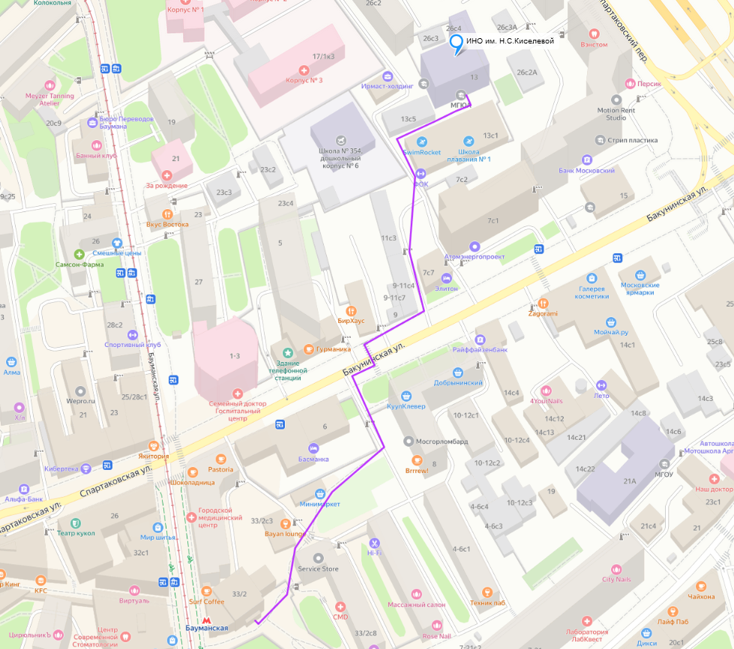
Наш адрес: Бакунинская, 13 (метро Бауманская)

Slide 7
Среднее профессиональное образование –СПО=Колледж
обучение на базе 9 классов средней общеобразовательной школы по специальности «Право и организация социального обеспечения».
Прием осуществляется на основе результатов освоения поступающим образовательной программы основного общего образования (средний балл аттестата).
Срок обучения по очной форме на платной основе
2 года 10 месяцев
В программу обучения включены дисциплины общеобразовательного цикла, профессионального цикла, а также дисциплины профессиональных модулей.

Slide 8
По окончании обучения студенты проходят государственную аттестацию и выполняют выпускную квалификационную работу. Выпускникам выдается диплом Университета о среднем профессиональном образовании с присвоением квалификации «юрист».
Выпускники СПО (Колледжа), а также других профильных учреждений СПО, успешно прошедшие вступительные испытания, могут продолжить свое обучение по ускоренной форме по программе ВЫСШЕГО ОБРАЗОВАНИЯ (БАКАЛАВРИАТ)

Slide 9
ВЫСШЕЕ ОБРАЗОВАНИЕ
ВЫСШЕЕ ОБРАЗОВАНИЕ - бакалавриат
Бакалавриат – первый уровень высшего образования (гражданско-правовой профиль). Обучение по ускоренной форме.
Срок обучения – 3 года (очная, очно-заочная формы)
Учебный процесс в Институте строится в соответствии с индивидуальным учебным планом, в котором предусмотрены все виды занятий (лекции, семинары, практические занятия) и формы контроля. Сессия проходит на каждом курсе два раза в год. За каждый курс обучения выполняется курсовая работа по одной из юридических дисциплин, изучаемой на данном курсе. По итогам обучения студенты проходят государственную аттестацию (государственный экзамен). Выпускникам выдается диплом о высшем образовании с присвоением степени "бакалавр» по направлению подготовки Юриспруденция

Slide 10
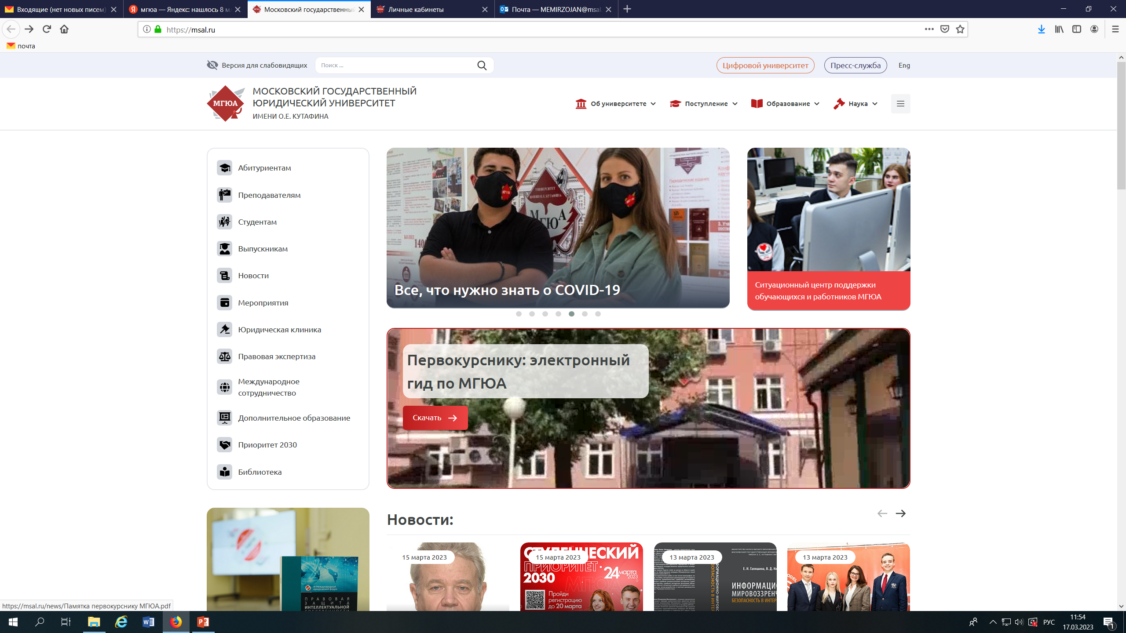

Slide 11
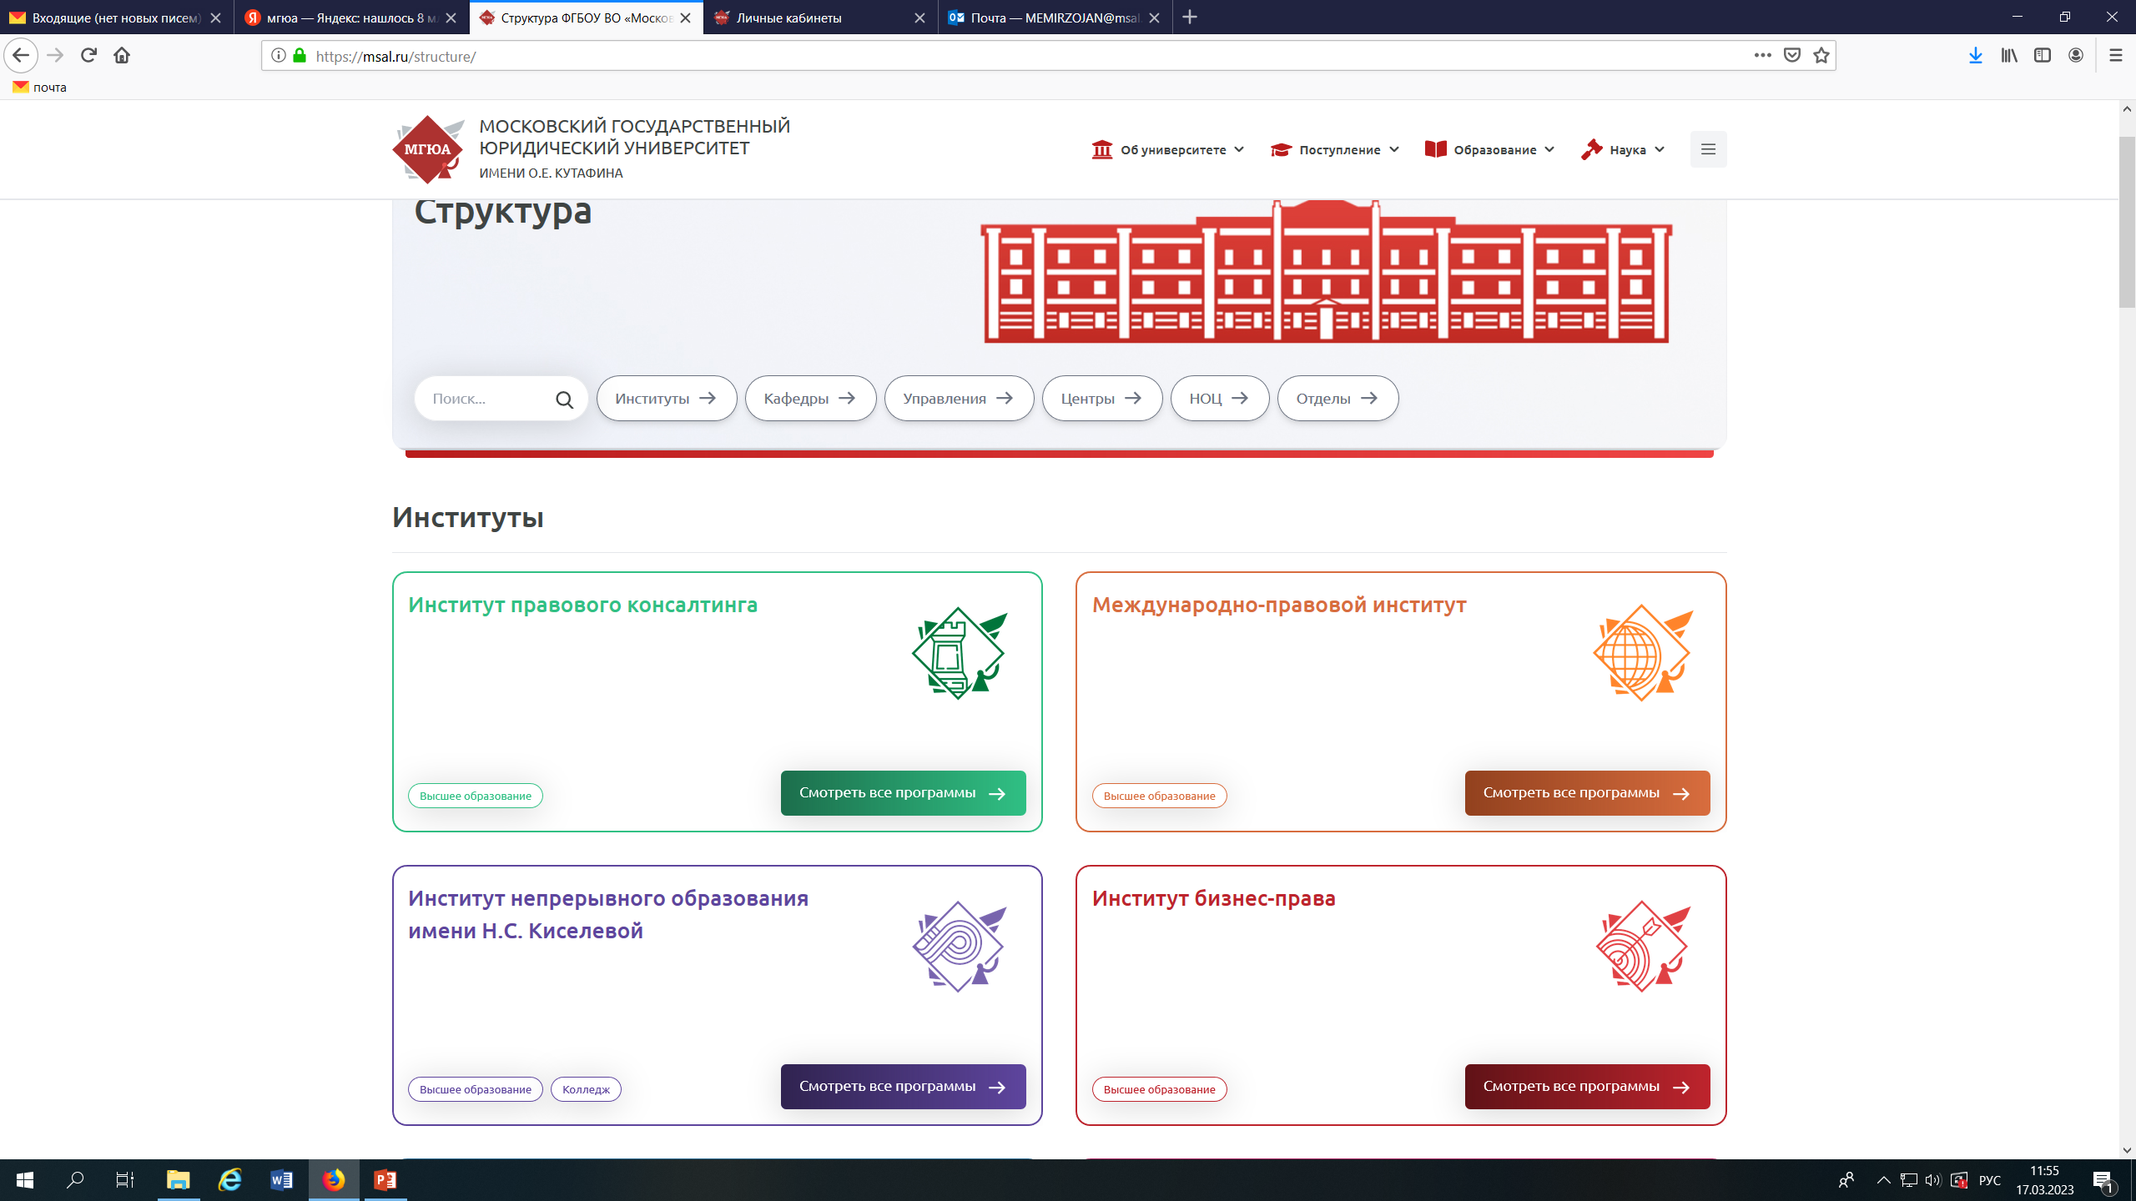

Slide 12
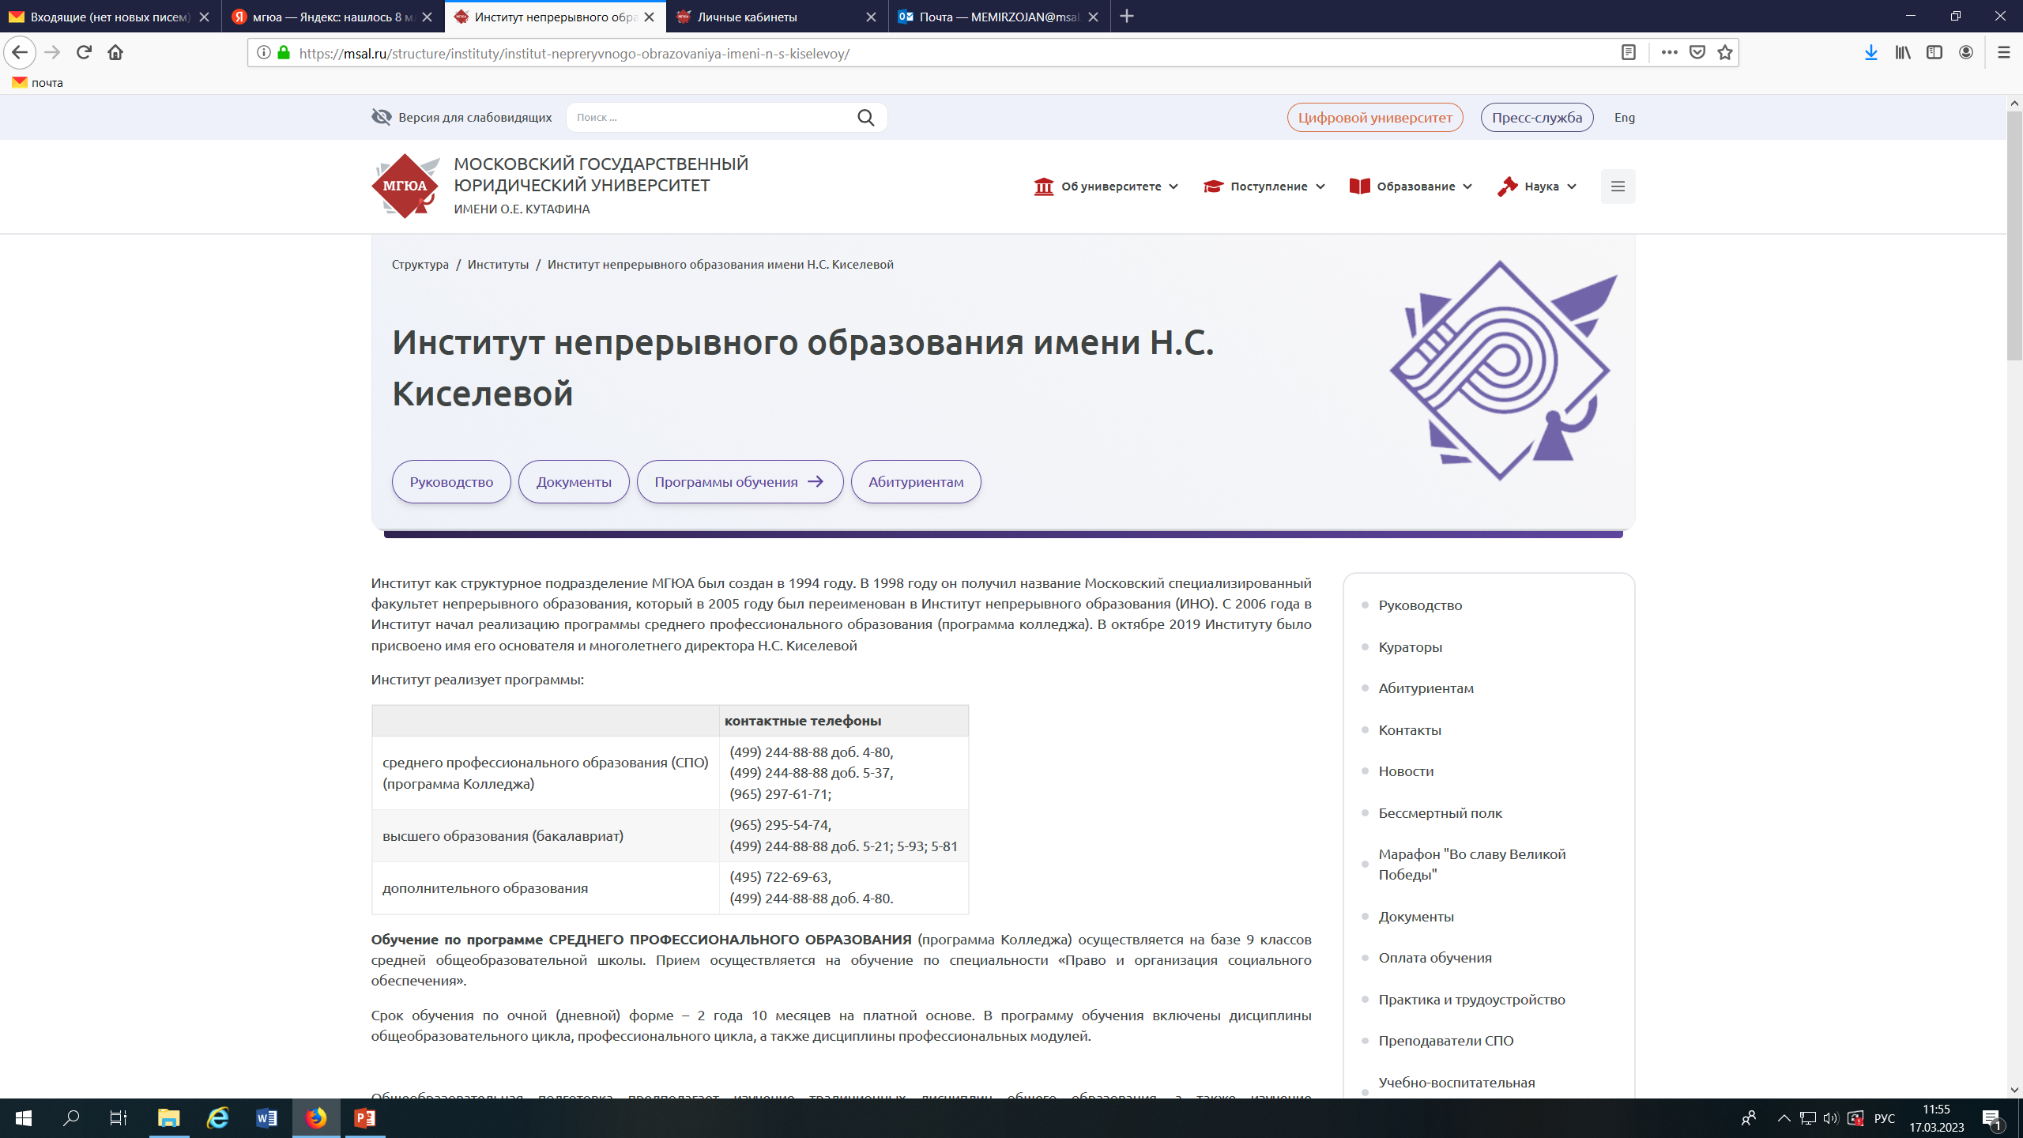

Slide 13
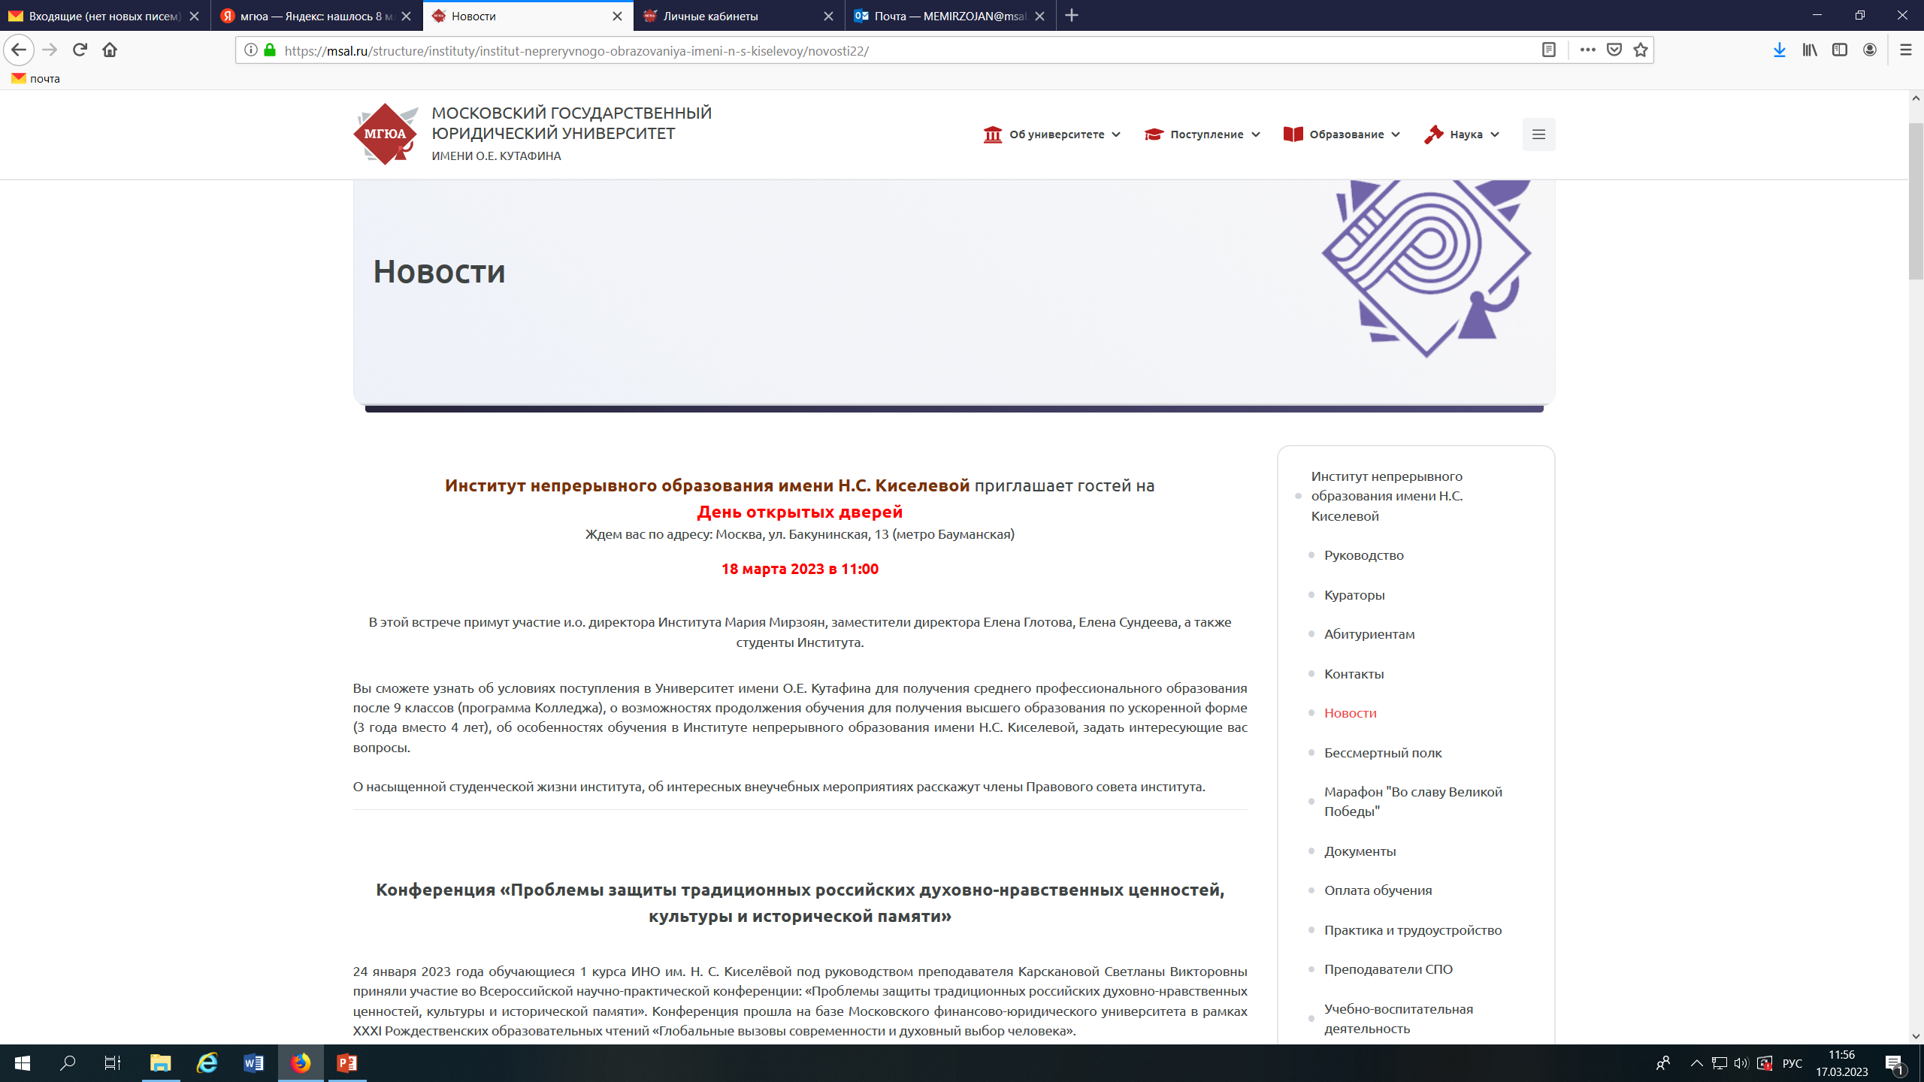

Slide 14
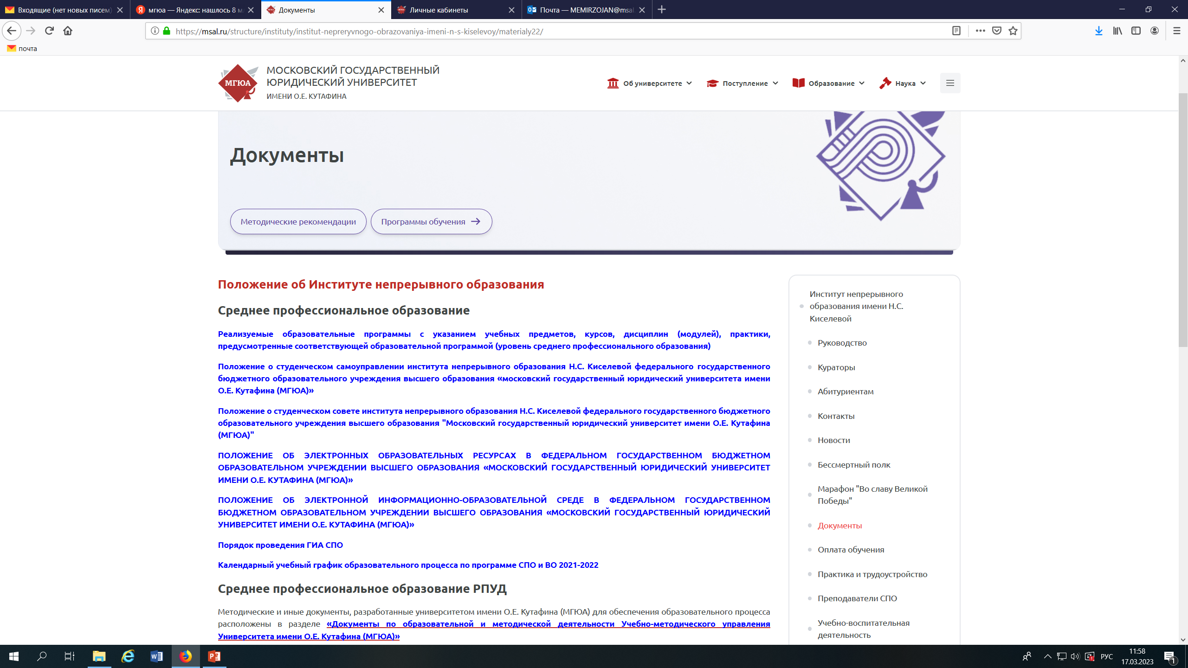

Slide 15
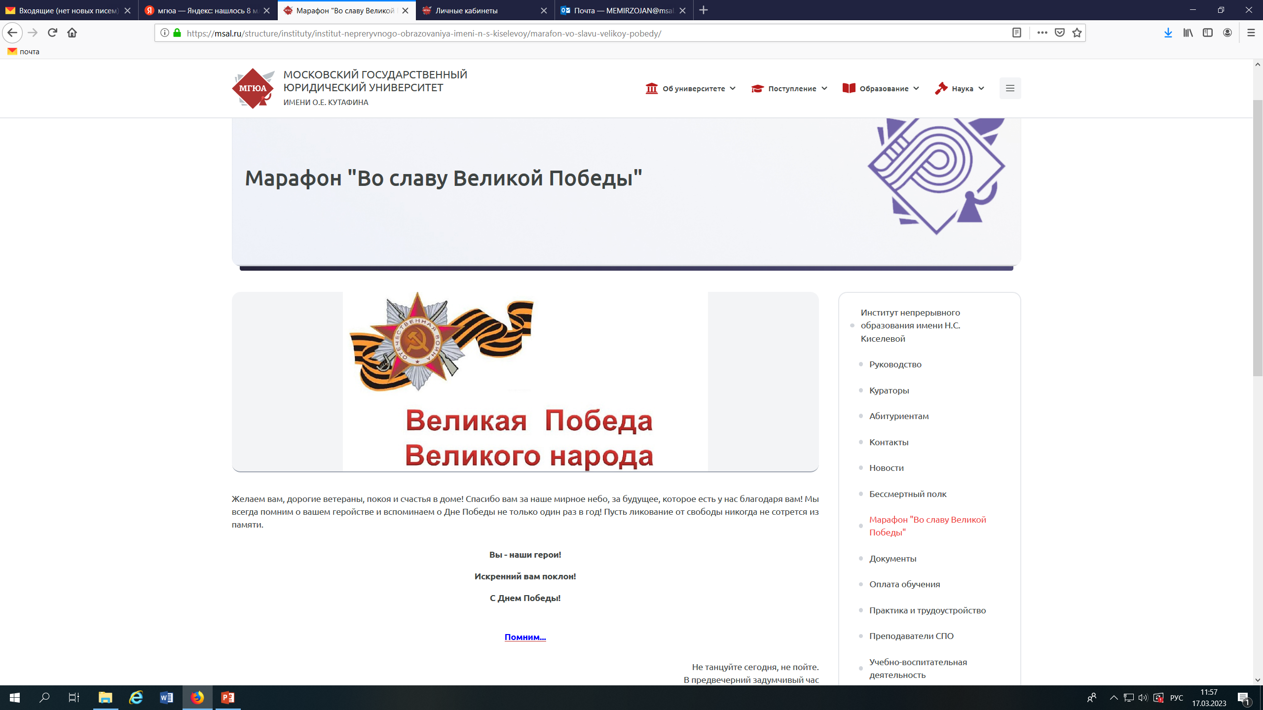

Slide 16
Контакты
среднее профессиональное образование (СПО=КОЛЛЕДЖ): (965) 297-61-71
тел. (499) 244-88-88 доб. 465; 537; 467; 480
высшее образование (ВО, бакалавриат):
тел. (499) 244-88-88 доб. 521; 593; 467
дополнительное образование:
тел. (499) 244-88-88 доб.480;
(903) 722-69-63

Slide 17
Сроки приема документов
СПО: 20 июня по 15 августа
(без экзаменов, конкурс аттестатов)
Бакалавриат: с 20 июня по 12 июля
Вступительные испытания (минимальное количество баллов):
2 обязательных: русский язык (45 баллов) и основы государства и права
(51 балл) + 1 по выбору: история государства и права России или иностранный язык в сфере юриспруденции (40 баллов)
или результаты ЕГЭ (русский язык, обществознание, история или иностранный язык )
С программами вступительных испытаний можно ознакомиться на общем сайте Университета (информация для поступающих).
Формы подачи документов: электронная (на сайте МГЮА в личном кабинете абитуриента), по почте, лично по адресу: Садовая-Кудринская,9
Документы, необходимые для поступления:
Диплом (аттестат) об образовании; приложение к диплому (аттестату)
паспорт (первая страница, регистрация по месту жительства);
4 фотографии 3 х 4 (матовые); заявление;
договор об оказании платных образовательных услуг.

